Slide 1
Q-SVM’s for Handwritten Digit Classification
Juan Fernández de Navarrete Delgado APCC

Slide 2
Table of contents
01
02
03
04
05
06
Introduction
Classical SVM
Q-SVM Algorithm
Methodology & Results
Conclusions & Future Work
References
Notes:
La presentación la he organizado en 5 bloques: introducción, maquinas clásicas, máquinas cuánticas, metodología y resultados, conclusiones y algunas referencias importantes

Slide 3
01
Introduction

Slide 4
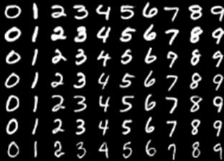
Introduction
Motivation
Handwritten‐digit recognition has been widely studied in classical ML.
Appy quantum computing to test, benchmark and assess potential use.
MNIST dataset
70,000 gray-scale, 28×28-pixel images of handwritten digits (0–9)
Go-to standard for evaluating classification algorithms
Notes:
Para evaluar algoritmos de clasificación, el estándar es el conjunto de datos MNIST: 70 000 imágenes en escala de grises de 28×28 píxeles, representando dígitos del 0 al 9. El reconocimiento de dígitos manuscritos ha sido un caso de uso clásico en aprendizaje automático. Nuestra motivación es explorar si, aplicando herramientas de computación cuántica, podemos igualar o superar el rendimiento de métodos clásicos, aprovechando propiedades como la superposición y el entrelazamiento

Slide 5
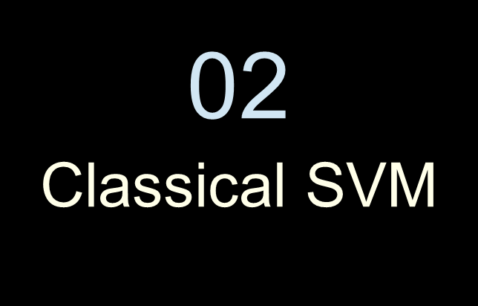

Slide 6
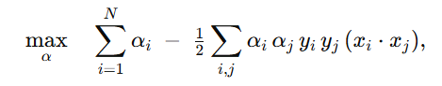
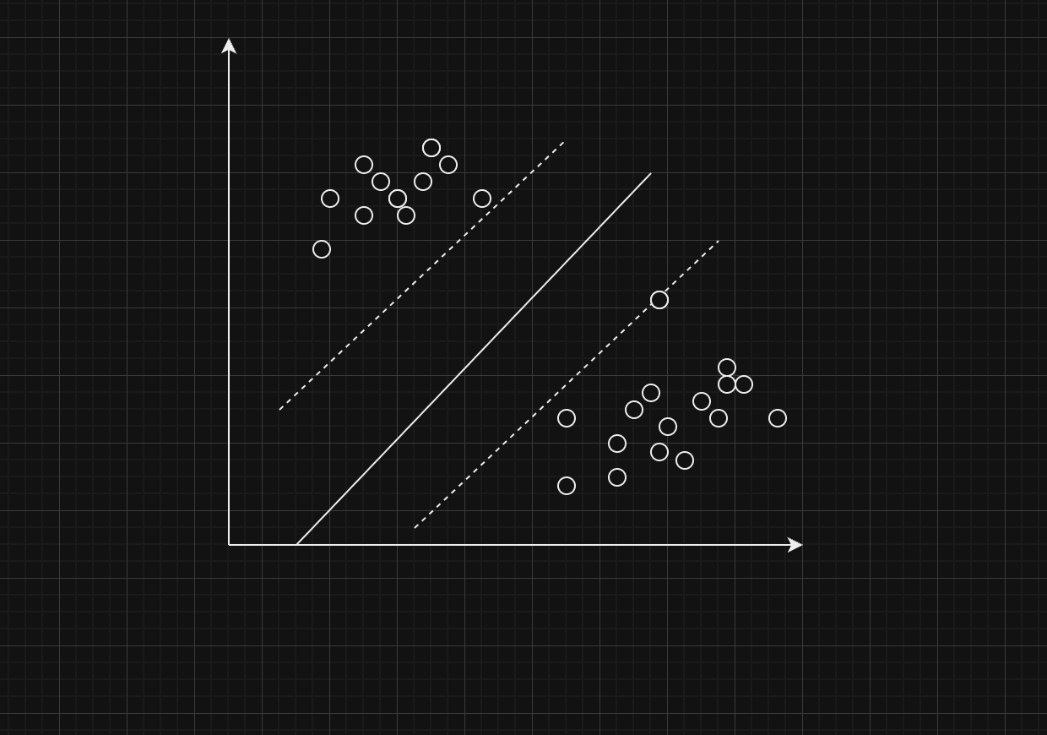
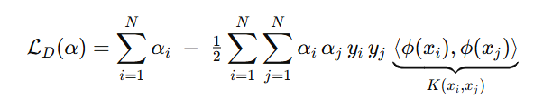
Transformation for higher dimension
Notes:
“Antes de presentar la versión cuántica, recordemos la Máquina de Vectores de Soporte clásica (SVM). Una SVM busca el hiperplano que separa las clases maximizando el margen entre los vectores de soporte. Tras aplicar multiplicadores de Lagrange y desarrollar el problema matemáticamente, la función de decisión puede expresarse únicamente en términos de productos escalares entre vectores. Aquí es donde entra en juego el truco del kernel: definimos una función de kernel que, sin realizar explícitamente una transformación no lineal, calcula esos mismos productos escalares en un espacio de características de dimensión superior. De este modo, podemos trabajar implícitamente en dimensiones más altas y capturar relaciones complejas entre los datos.

Slide 7
03
Q-SVM Algorithm

Slide 8
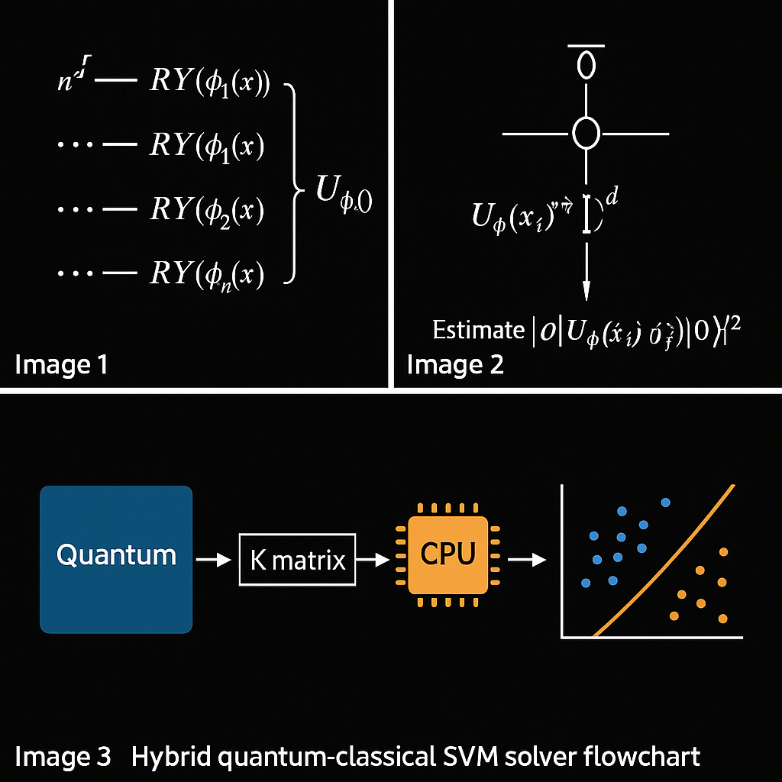
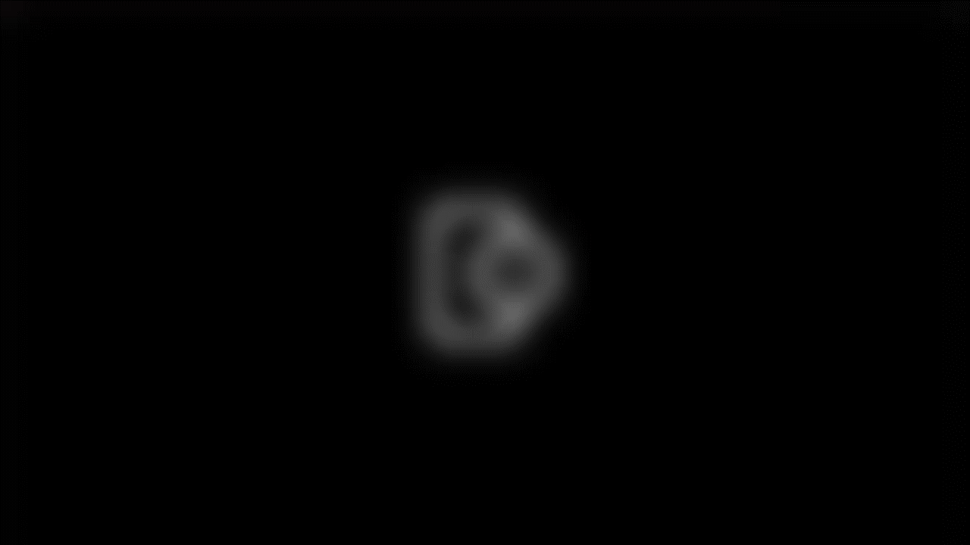
Quantum SVM
Encode 𝑥_{𝑖} into a quantum state ∣𝜙(𝑥_{𝑖})⟩ via a circuit Uϕ​(x_{i}) to ∣0⟩ ^{⊗n}
For each pair (𝑖,𝑗) estimate 𝐾_{𝑖𝑗} = ∣ ⟨0∣ 𝑈_{𝜙}(𝑥_{𝑖})† 𝑈_{𝜙}(𝑥_{𝑗}) ∣0⟩ ∣²
Continue with classical (hybrid-model)
Notes:
“Pasemos al Q-SVM. Nuestro enfoque es híbrido:
Codificación cuántica: cada punto de datos xix_ixi​ se mapea a un estado cuántico ∣ϕ(xi)⟩\lvert\phi(x_i)\rangle∣ϕ(xi​)⟩ usando un circuito Uϕ(xi)U_\phi(x_i)Uϕ​(xi​) que parte de ∣0⟩⊗n\lvert0\rangle^{\otimes n}∣0⟩⊗n.
Cálculo de kernel: para cada par (i,j)(i,j)(i,j), estimamos
Kij=∣⟨0∣Uϕ(xi)† Uϕ(xj)∣0⟩∣2,K_{ij} = |\langle 0| U_\phi(x_i)^\dagger\, U_\phi(x_j) |0\rangle|^2,Kij​=∣⟨0∣Uϕ​(xi​)†Uϕ​(xj​)∣0⟩∣2, que equivale al producto interno en el espacio de características cuánticas. 3. Entrenamiento clásico: con la matriz de kernel calculada en el backend cuántico, resolvemos el problema de SVM clásico (máquina de vectores de soporte) de forma híbrida.

Slide 9
Quantum Advantage
Exponentially large feature spaces
Embeds inputs into a 2^{𝑛}-dimensional Hilbert space via ∣𝜙(𝑥)⟩, enabling richer representations that classical computers can’t efficiently access.
Faster computation
Estimates complex inner products 𝐾(𝑥_{𝑖},𝑥_{𝑗})=∣⟨𝜙(𝑥_{𝑖})∣𝜙(𝑥_{𝑗})⟩∣² in polynomial time with shallow quantum circuits that probably have exponential time classically.
Improved Data Separability
Entanglement + superposition to create more expressive decision boundaries, potentially boosting classification accuracy in hard-to-separate datasets.
Notes:
¿Dónde está la ventaja?
Espacios de características exponencialmente más grandes Gracias a la codificación cuántica, cada dato de entrada se proyecta en un espacio de Hilbert de dimensión 2n2^. Esto nos permite capturar relaciones y patrones mucho más complejos de los que sería factible explotar en un ordenador clásico.
Cálculo más rápido En lugar de evaluar directamente transformaciones no lineales en dimensión alta, estimamos los productos internos
K(xi,xj)=∣⟨ϕ(xi)∣ϕ(xj)⟩∣2 K(x_i, x_j) = \bigl|\langle\phi(x_i)\mid\phi(x_j)\rangle\bigr|^2K(xi​,xj​)=​⟨ϕ(xi​)∣ϕ(xj​)⟩​2 utilizando circuitos cuánticos poco profundos en tiempo polinómico. En un ordenador clásico, calcular kernels equivalentes requeriría tiempo exponencial.
Mejor separabilidad de los datos El entrelazamiento y la superposición generan fronteras de decisión más expresivas, lo que puede aumentar la precisión de la clasificación en conjuntos de datos donde las clases son difíciles de separar.

Slide 10
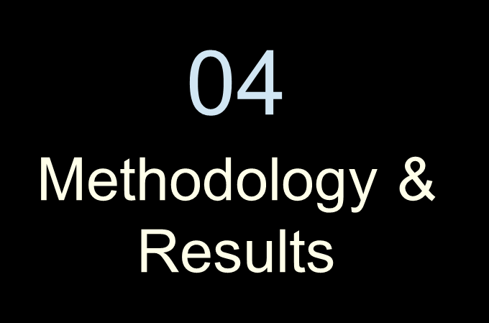

Slide 11
Data & Preprocessing
Dataset MNIST: 70 000 28×28-pixel grayscale digits → way too big!
1st : transform grayscale to 0/1 (if pixel > 230, set to 1)
2nd: apply PCA and lower to 4 components (before 28*28 = 784!)
Principal Component Analysis (PCA): reduce high-dimensional data by projecting onto the top principal components that capture the most variance.
3rd: reduce to 80 images to train and 20 to test (random selection)

Slide 12
Workflow
Extract MNIST subset
Train classical SVM baseline
Build quantum SVM: use feature-map circuit to compute 𝐾 and train
Compare classical vs. quantum results

Slide 13
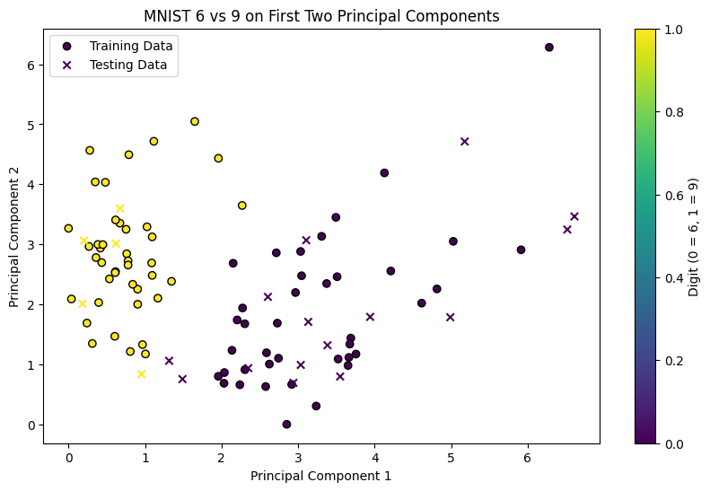
1st iteration: Binary classification 6 vs 9
Data:

Slide 14
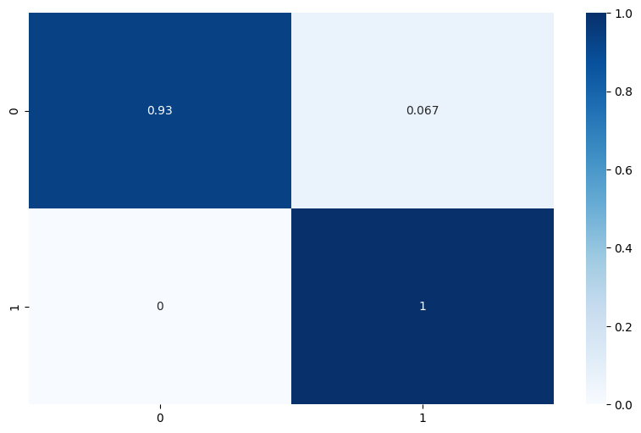
1st iteration: Binary classification 6 vs 9
Classical SVM (linear kernel)
Classical SVM (rbf kernel):

Slide 15
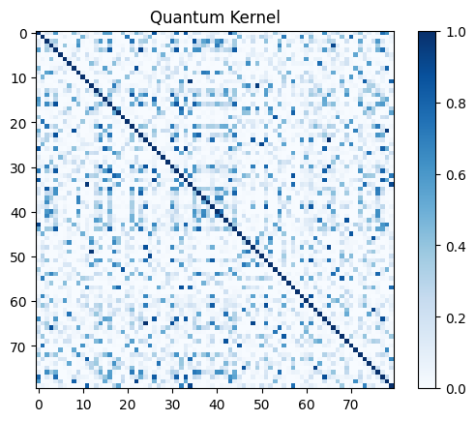
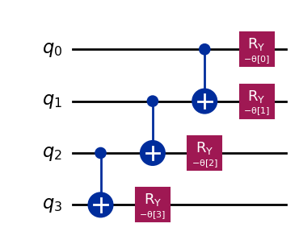
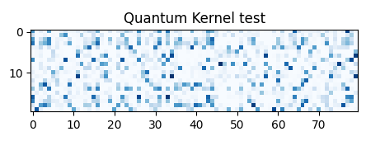
1st iteration: Binary classification 6 vs 9
Feature Map

Slide 16
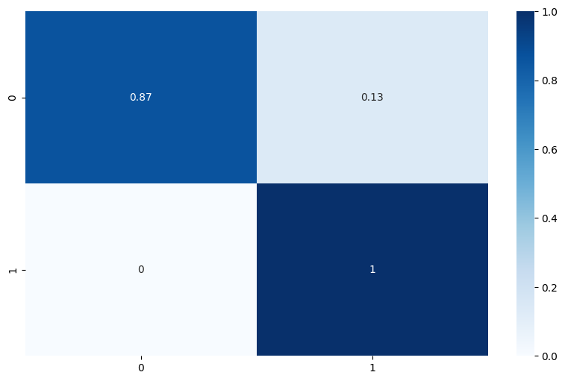
1st iteration: Binary classification 6 vs 9
Results:
Works well but it is worse than the classical counterpart

Slide 17
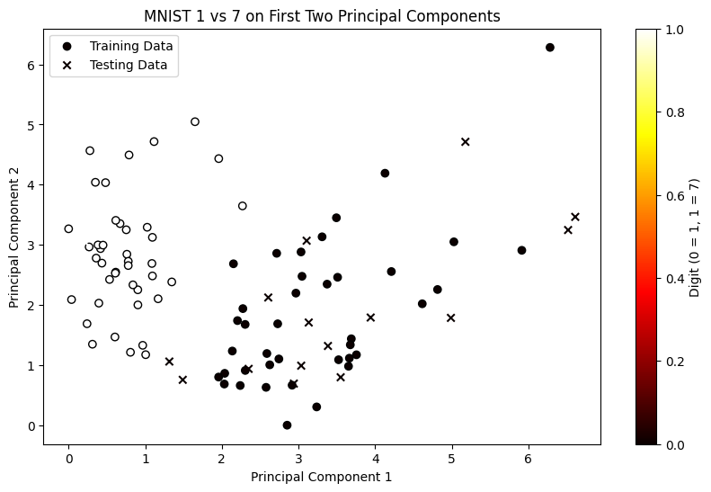
2nd iteration: Binary classification 1 vs 7
Data:

Slide 18
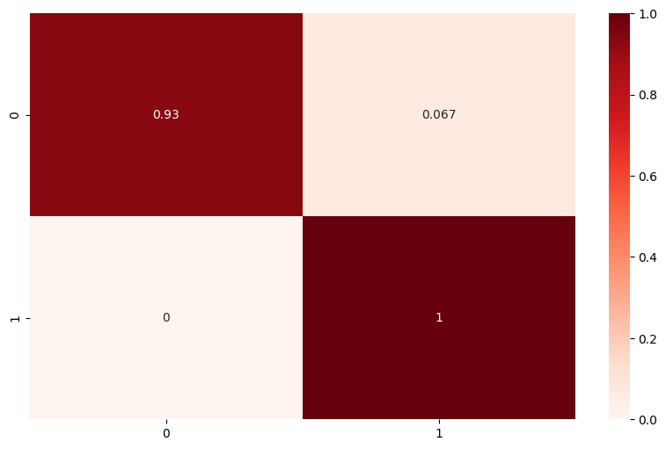
2nd iteration: Binary classification 1 vs 7
Classical SVM:

Slide 19
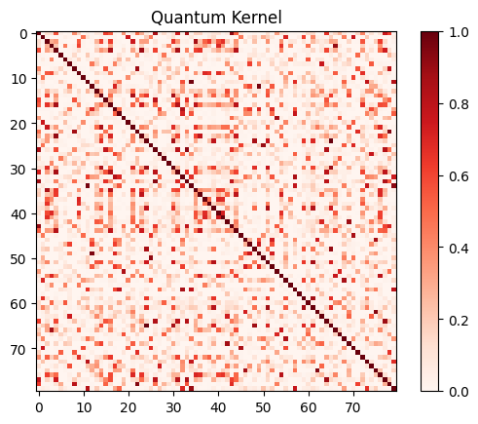
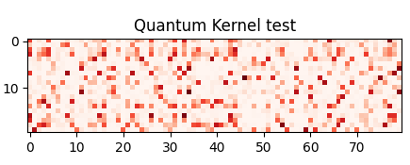
2nd iteration: Binary classification 1 vs 7
Feature Map

Slide 20
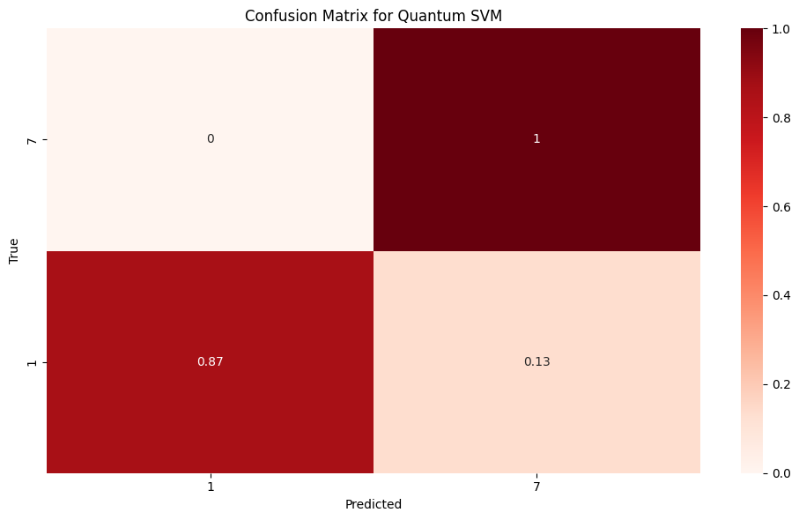
2nd iteration: Binary classification 1 vs 7
Results:
Same situation as in the first iteration: it works well, but still does not outperform the classical

Slide 21
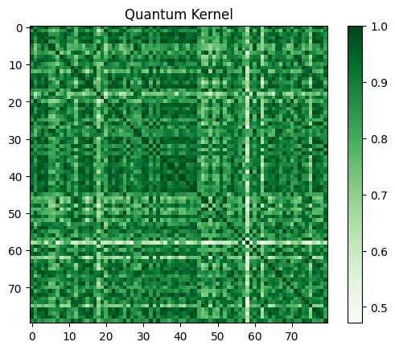
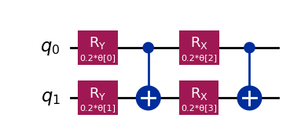
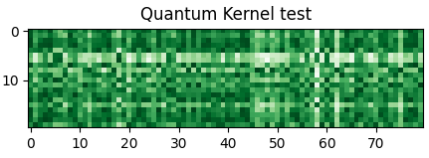
2nd iteration: Binary classification 1 vs 7 (another feature map)
Feature Map

Slide 22
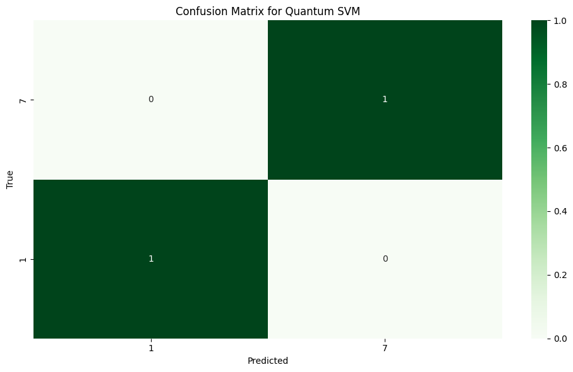
2nd iteration: Binary classification 1 vs 7 (another feature map)
Results:
Works better than classical!

Slide 23
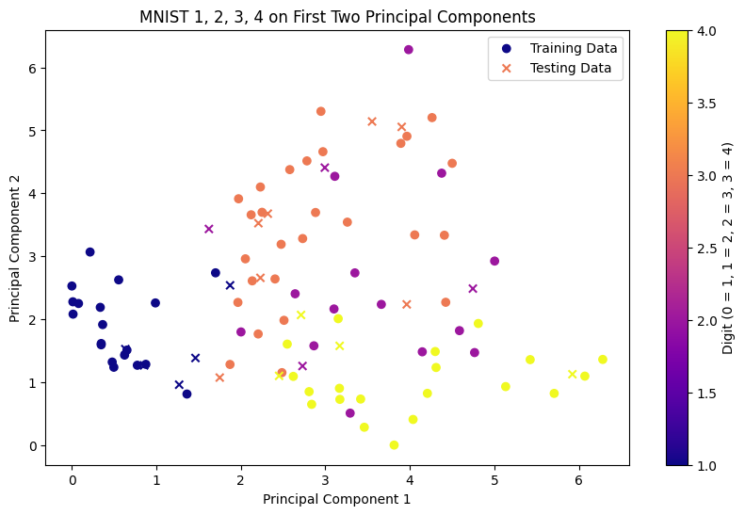
3rd iteration: Classification 1, 2, 3, 4
Data:

Slide 24
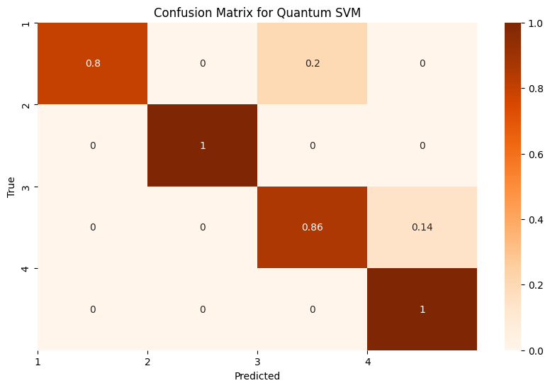
3rd iteration: Classification 1, 2, 3, 4
Classical SVM:

Slide 25
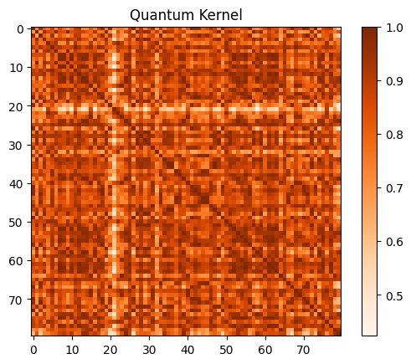
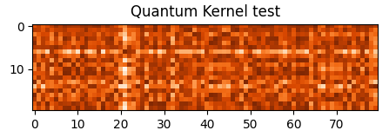
3rd iteration: Classification 1, 2, 3, 4
Feature Map

Slide 26
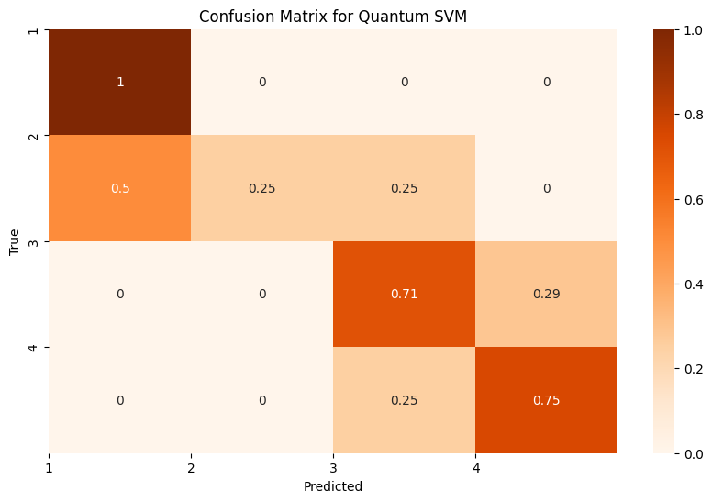
3rd iteration: Classification 1, 2, 3, 4
Results:
Still not better than classical

Slide 27
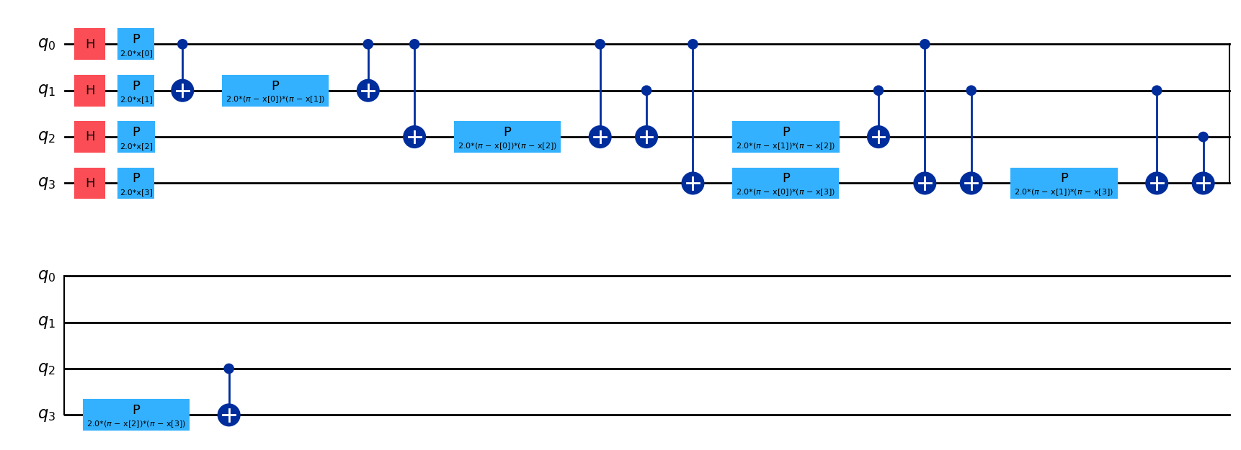
3rd iteration: Classification 1, 2, 3, 4 (another kernel)
Feature Map
Havlíček, V., Córcoles, A.D., Temme, K. et al. Supervised learning with quantum-enhanced feature spaces.

Slide 28
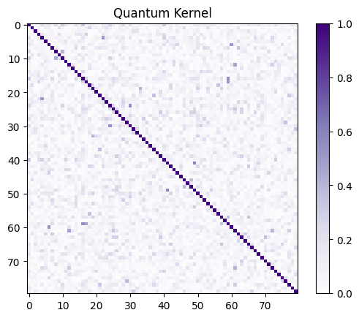
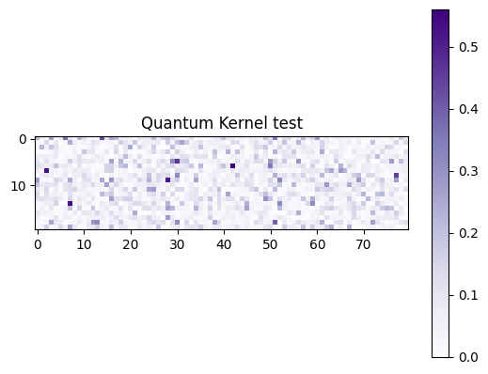
3rd iteration: Classification 1, 2, 3, 4 (another kernel)
Kernel

Slide 29
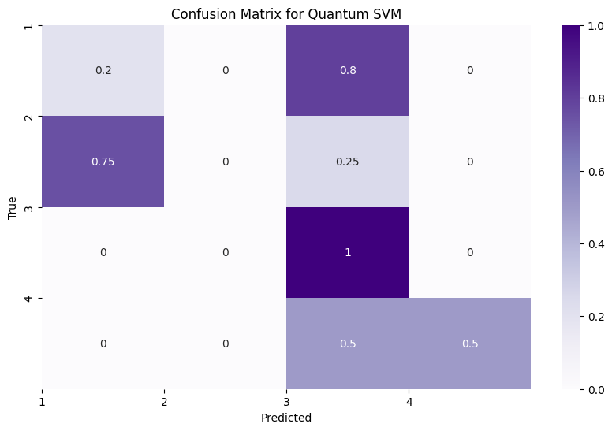
3rd iteration: Classification 1, 2, 3, 4 (another kernel)
Results:
More is not always better. This one does not work

Slide 30
05
Conclusions & Future Work

Slide 31
Conclusion
Proof of concept
QSVM on a small MNIST subset achieves accuracy on par with classical SVM baselines.
Richer feature separation
Improve class separability, although in this case it has not been noticed
Notes:
Nuestro Q-SVM en este subconjunto pequeño de MNIST logra precisiones comparables a las del SVM clásico.
Es un proof of concept: la codificación cuántica y el kernel estimado efectivamente separan datos.
No observamos una mejora de separabilidad consistente en todos los casos, pero sí en la iteración 2 con un feature map específico.

Slide 32
Future work
Missing real quantum backend
Tried to but gave me error: pending job limit has been reached
Try more complex feature maps
Last one of my iterations can be fine-tuned and improved to get better results
Scale up
To 0-9 and using a bigger train and test set

Slide 33


Slide 34
Main sources
Bindhani, M., Behera, B., & Panigrahi, P. (2020). Hand written digit recognition using quantum support vector machine. https://doi.org/10.13140/RG.2.2.36253.74727 (for deciding to use PCA)
Jupyter Notebook regarding Quantum SVM’s
Havlíček, V., Córcoles, A.D., Temme, K. et al. Supervised learning with quantum-enhanced feature spaces. Nature (for the last feature map)

